Slide 1
INFORMATIONS
Ce document est destiné aux ambassadrices et ambassadeurs qui ont pu assister à une présentation de l’atelier de prise en mains du Pack Numérique Lycéen ;
Ces élèves doivent, en coordination avec un enseignant, désormais réaliser cet atelier auprès de leurs camarades ;
Il est important que les ambassadrices et ambassadeurs s’approprient ce document et son contenu en amont de leur présentation ;
Des « aides » sont fournies dans les « notes » (sous la slide). Pour afficher les notes lors de la présentation, faites un clic droit pour sélectionner le « mode présentateur » ;
Les élèves peuvent modifier ce support de présentation en fonction des passages retenus pour leur présentation.

Slide 2


Atelier de Prise en Main - Pack Numérique Lycéen
Présentation de l’ordinateur
Besoin d’assistance
Configurer, personnaliser son PC
Se connecter au WI-FI
Mettre à jour son PC
Gérer ses mots de passe
Installer des logiciels
Utiliser mes ressources numériques
Notes:
Qu’est ce que le PNL : Pack Numérique Lycéen ?
Présentation rapide du Pack Numérique Lycéen :
prêt d’un PC portable (≈ 40.000 par an)
déploiement du Wi-Fi dans les lycées
mise à disposition d’un ENT (Environnement Numérique de Travail) : l’Educ de Normandie
des ressources numériques dans le Médiacentre de l’ENT
un programme d’accompagnement

Slide 3
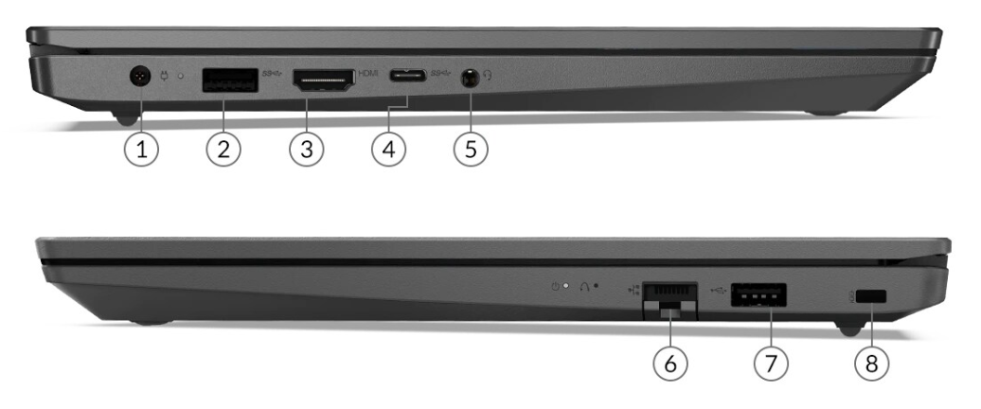
Présentation de l’ordinateur (1/2)
Notes:
Vous pouvez commencer votre atelier de restitution auprès de vos camarades en présentant les caractéristiques de l’ordinateur. Un tuto vidéo est disponible si vous souhaitez (voir lien dans les slides suivantes).
Connecteur d’alimentation
Port USB A (clef USB, souris, clavier …)
Port HDMI (pour projeter sur un écran / son + image)
Port USB C (chargement du PC)
Prise Jack 3.5 mm (brancher des écouteurs)
Port Ethernet (pour de l’internet filaire)
2e Port USB A
Encoche de sécurité (câble antivol)
Caractéristiques de l’ordinateur :
Marque de l’ordinateur : Lenovo V14
Ecran de 14 pouces, Full HD (1920 x 1080p)
Poids : 1,4 kg
Stockage : 256 GO SSD

Slide 4
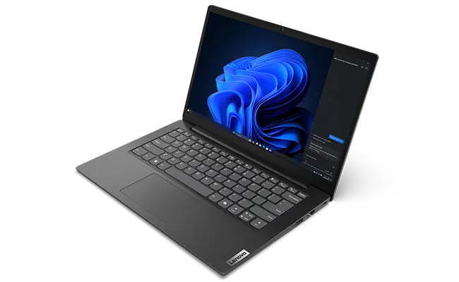
Présentation de l’ordinateur (2/2)
Notes:
Points à mettre en avant dans votre présentation :
Caméra et surtout le cache-caméra (manuel)
Autonomie (jusqu’à 15h / 8,4h en visionnage audio)
Nécessité de venir avec un PC chargé le matin
L’ordinateur le plus écologique est celui qu’on ne remplace pas.
Il est donc indispensable de prendre soin du matériel qui est confié.
Conseils :
Veille à ne pas laisser ton ordinateur continuellement en charge.
Pense à l’éteindre en fin de journée, ajuste la durée de mise en veille de l’ordinateur selon tes besoins et tes habitudes, et ne t’en sers pas sur une surface souple ou exigüe.
A la fin de ta scolarité, tu auras la possibilité de conserver l’ordinateur ou de le rendre à la Région afin qu’il soit reconditionné.

Slide 5

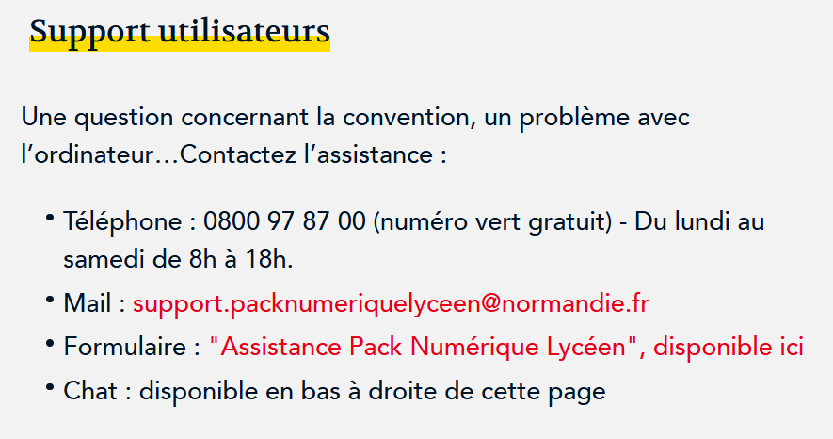

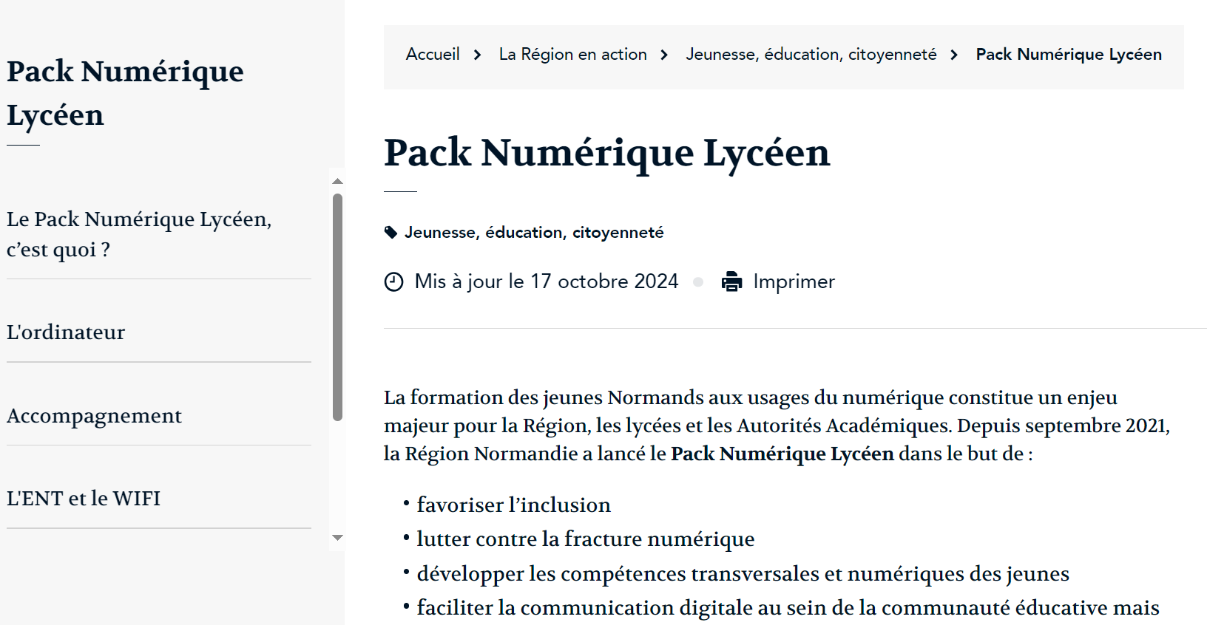
Besoin d’une assistance pour votre ordinateur ? (1/1)
Information disponible sur la feuille transmise lors de la remise de l’ordinateur
Vous voulez retrouver une information, un contact … ?
Vous avez une question ?
Vous voulez des informations sur le Pack Numérique Lycéen ?
CONSULTEZ LA PAGE DU PNL de la REGION
https://www.normandie.fr/pack-numerique-lyceen
Notes:
Rappelez que ce numéro est fait pour les élèves, les parents …
Conservez le carton pour le retour de l’ordinateur et pensez à garder une trace des informations présentes sur l'étiquette des codes d'accès.
Notez ou prendre en photo les identifiants
ordi2xxxxxx@educ.normandie.fr et le mot de passe associé, inscrit sur le carton de ton ordinateur.

Slide 6

Configurer, personnaliser son PC (1/1)
→ Importance de configurer son PC (besoins, outils de facilitation ou de confort…)
3 grandes catégories :
  La vision : taille du pointeur, du texte , fonction de loupe, filtres de couleurs, contrastes, etc..
  L'audition contient deux sous-domaines : les réglages audios et la fonction sous-titres.
  L'interaction : exemple de la saisie vocale pour des élèves plus à l'aise avec l'oral.
+ U
Touche Windows
Notes:
Rappelez que chaque élève est administrateur de son PC.
Il peut donc faire toutes les actions possibles : changer le fond d’écran, installer, désinstaller des logiciels …. et surtout configurer.
C’est important, voire indispensable, d’avoir un ordinateur qui puisse répondre à vos besoins.
Prenez du temps pour personnaliser et configurer votre ordinateur.
Petite astuce, il est préférable d’avoir deux « interfaces » :
- une interface « scolaire » : avec un fond d’écran neutre, vos raccourcis vers l’ENT, les logiciels …
- une interface « perso » : avec un fond d’écran personnalisé, vos applis préférées …

Slide 7
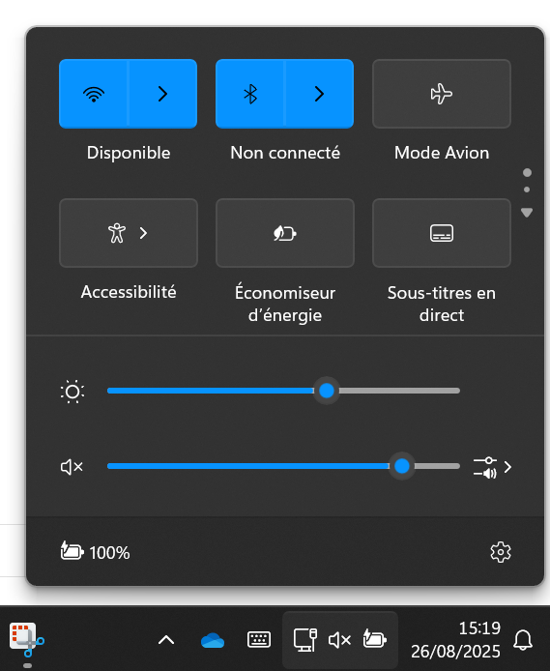



Se connecter au WI-FI de l’établissement (1/1)
OrdinateursLyceensNormands
Entre :
  ton identifiant Educonnect comme « nom d’utilisateur »
  ton mot de passe Educonnect comme « mot de passe »
Notes:
Rappeler qu’un réseau Wi-Fi est spécialement dédié aux élèves (« OrdinateursLycéensNormands »)
S’assurer que l’ensemble des élèves soient bien sur ce réseau et non sur « Invité ».
Avancer les raisons qui peuvent expliquer une non-connexion au réseau :
Problème « humain » : mot de passe, identifiant (ce sont les identifiants EduConnect – pour l’ENT)
Problème de réseau : parfois il se peut que des bornes ou que le réseau dysfonctionnent
Problème de mise à jour : permet de faire la transition avec le point suivant

Slide 8
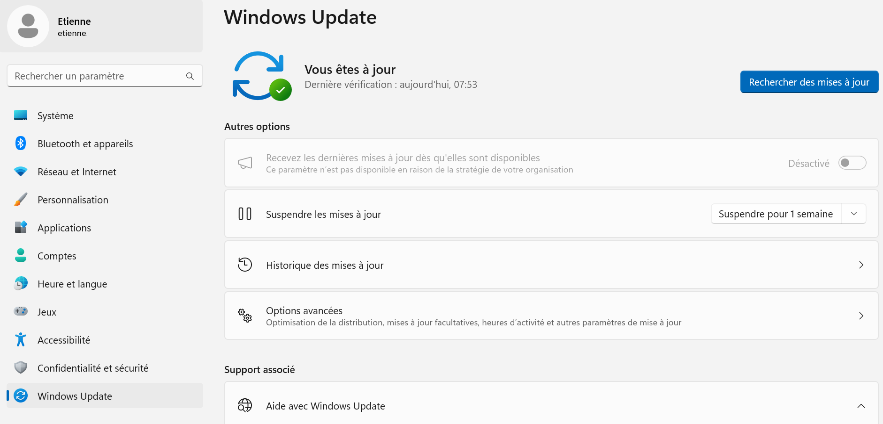



Mettre à jour son PC (1/1)
Windows Update
À faire régulièrement
Notes:
Rappeler l’importance de mettre à jour régulièrement Windows.
Montrer le chemin d’accès.
Expliquer les bonnes pratiques :
Ordinateur branché
Prévoir un temps plus ou moins long en fonction du nombre de mises à jour
Parenthèse possible sur le fait d’éteindre son PC au moins une fois par jour (et expliquer la différence avec la mise en veille). Montrer la diode (lumière) sur le côté de l’ordinateur qui permet de savoir que l’ordinateur est bien éteint (la diode doit être éteinte avant de pouvoir rabattre l’écran).

Slide 9



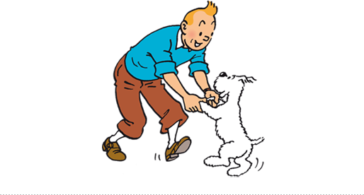


Parenthèse « sécurité numérique »
**********
Quel mot de passe vous semble le plus sécurisé ?
cpaze01rb464321
Mvi#eb9Qv?Z4H@2B
totodu50medor
123456abcdef
L€Chi12T1T1s’@pEl1000ou
1$T@
L€Chi12T1T1s’@pEl1000ou M€L

Slide 10
Gestion des mots de passe (1/1)
Qu’est-ce qu’un « mot de passe complexe » ?
Comment générer un mot de passe complexe ?
**********
Notes:
Pour un mot de passe complexe, il faut au minimum 12 caractères (16 c’est encore plus solide), avec une alternance de majuscules, minuscules, chiffres, caractères spéciaux (@ ? € …). Aucune information personnelle ne doit être présente dans ton mot de passe (prénom, date de naissance …)
Pense à varier tes mots de passe et à les changer régulièrement.
Si tu ne sais pas comment créer ton mot de passe, rends-toi sur le site www.cnil.fr/fr/generer-un-mot-de-passe-solide
Tu peux aussi te servir de Keepass2, le gestionnaire de mots de passe gratuit, installé sur ton ordinateur

Slide 11









Installer des logiciels (1/1)
C’est quoi le « Pack Logiciels » ?
Comment ça marche ?
  Consultez les logiciels en fonction des rubriques (bureautique, création de documents, création graphique …)
  Lisez le descriptif du logiciel
  Intéressé ? Cliquez sur le lien présent dans le logo et consultez les étapes à suivre pour installer le logiciel
Où le retrouver ?
  Icône sur ton bureau
Notes:
Le Pack Logiciels est, dans sa nouvelle version, une plateforme en ligne qui te permet de découvrir des logiciels libres pouvant te servir pour ta scolarité et tes projets professionnels ou personnels.
C’est une série de logiciels libres de droit que vous pouvez installer sur votre ordinateur.
Le raccourci se trouve sur le bureau.
Ouvre le Pack Logiciels, identifie les logiciels que tu veux utiliser puis laisse-toi guider !

Slide 12

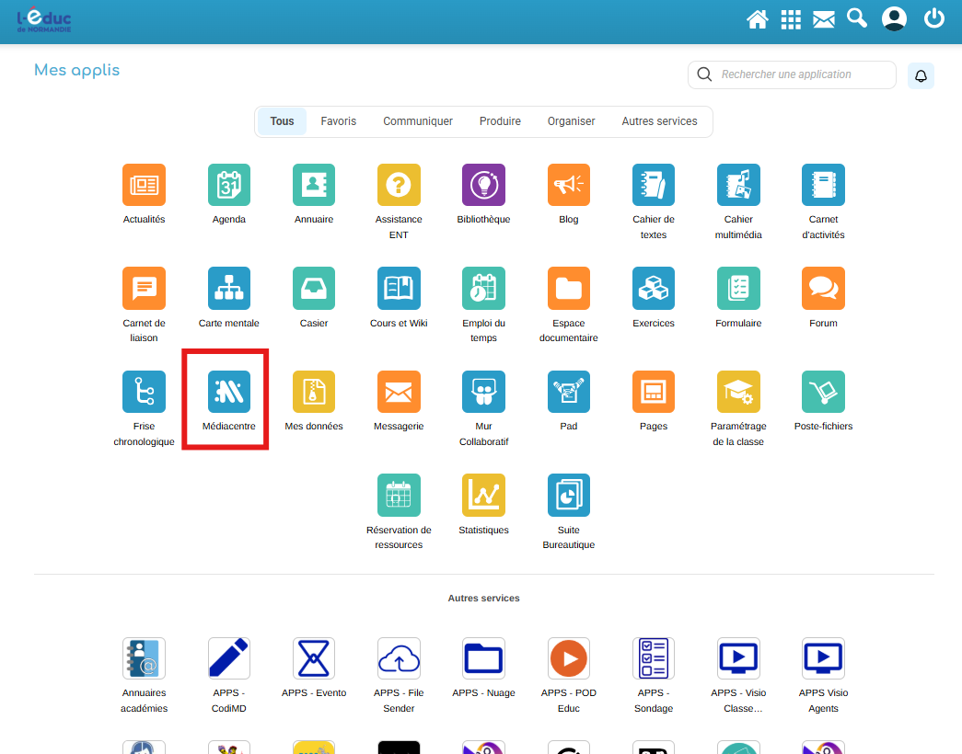


Utiliser mes ressources numériques (1/2)
Notes:
Montrer le chemin d’accès : ENT - logo pour retrouver toutes les applications - Médiacentre.
Expliquer qu’il est parfois nécessaire de cliquer sur « Afficher tout » (en haut).
Conseil pour préparer votre atelier de restitution : prenez une ou deux ressources par personne puis testez cette ressource.

Slide 13







Utiliser mes ressources numériques (2/2)
Créer simplement et rapidement des contenus pour apprendre et réviser efficacement.
Un catalogue de vidéos et de nombreuses fonctionnalités comme la création d'extraits vidéo ou de cartes mentales
Une revue quotidienne des actualités françaises et internationales, ainsi que des actualités économiques et scientifiques de façon hebdomadaire.
Découvrez des articles, des médias, des fiches de lecture, des atlas, des cartes, un dictionnaire.
Plateforme d'apprentissage des langues étrangères : anglais, espagnol, allemand, italien …
Permet de réaliser des cartes mentales et propose d’autres outils pour devenir un expert de la gestion de projet.
Permet la création de podcasts et la gestion d’une webradio au sein de ton lycée
Notes:
Conseil pour préparer votre atelier de restitution :
prenez une ou deux ressources par personne puis testez cette ressource
allez directement sur la ressource pour montrer son utilité et son fonctionnement
Attention : enlever les ressources qui ne sont pas proposées dans l’établissement !
Montrer le chemin d’accès : ENT - logo pour retrouver toutes les applications - Médiacentre.
Expliquer qu’il est parfois nécessaire de cliquer sur « Afficher tout » (en haut).

Slide 14
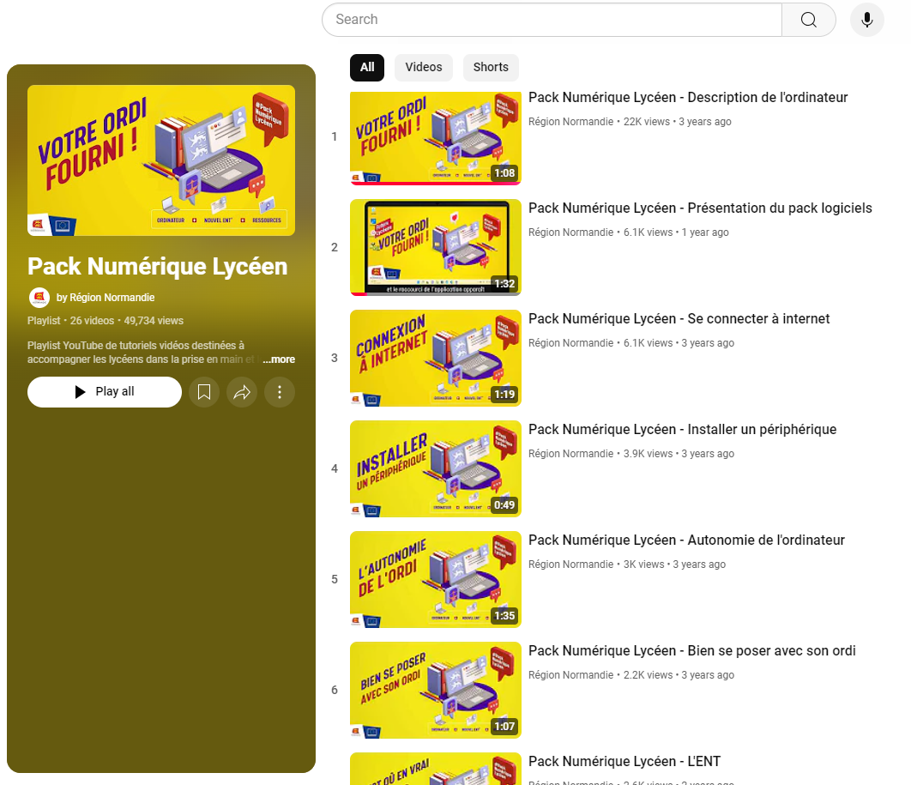
Envie d’en savoir encore plus (1/1)
Des tutoriels sont disponibles en ligne sur la chaîne YouTube de la Région Normandie
Pack Numérique Lycéen - Description de l'ordinateur
connexion à l’ENT
en savoir plus sur l’IA générative
installation de périphériques
organisation des dossiers
gestion des favoris
…

Slide 15
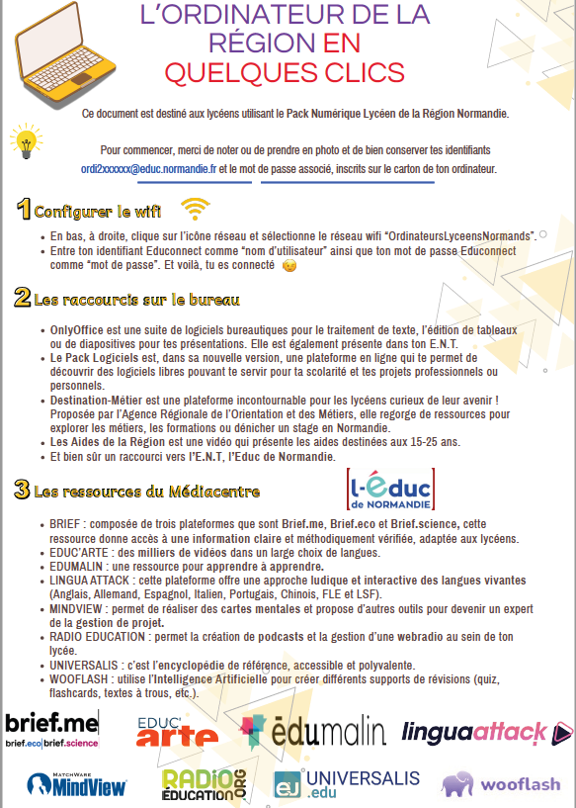
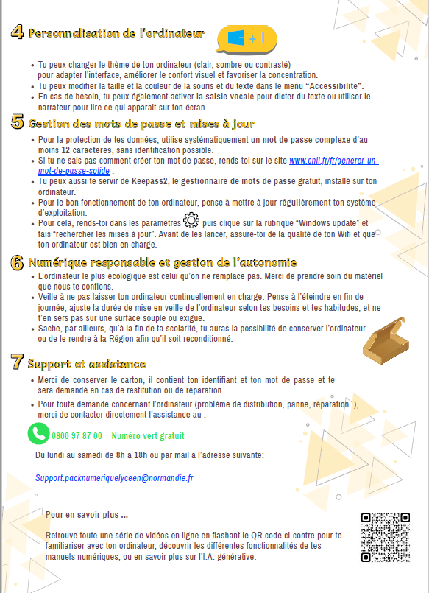
Fiche récap’
Notes:
Voici, pour rappel, la fiche récapitulative.

Slide 16
A vous de jouer ;)

